Slide 1

柔性計算期末報告
TABU Search
報告者：黃俊琪
系所：機械所
級別：碩一

Slide 2
1
目錄
簡介
Content
2
系統的要求和功能實現
3
數值或示例測試
4
結論和討論

Slide 3

Part 1
簡介
Introduction

Slide 4

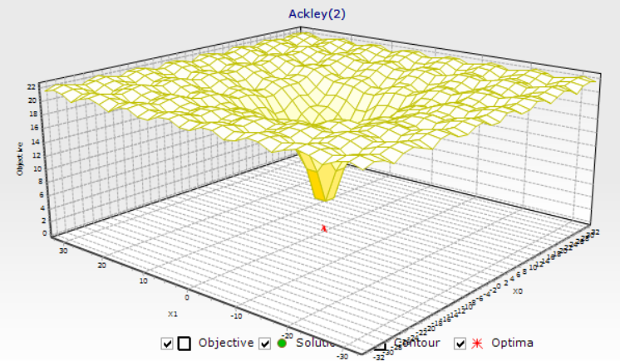
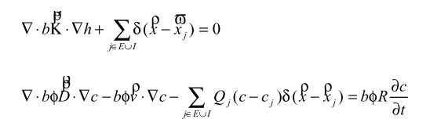
簡介
目標
方法
範圍
重現論文研究
比較兩種及混合演算法
解題類型
論文題目：
禁忌搜尋法與遺傳演算法混合模式在地下水復育優選問題之應用
(比較TABU & GA & GA+TABU)
我的作法：
完成 GA & TABU 以外，
TABU：兩種完全受禁忌名單拘束的選擇
GA：增加區域搜索
連續優化問題(COP)

Slide 5
Part 2
系統的要求和功能實現
Requirements and Functionality Implementation of the System

Slide 6
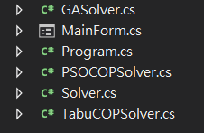
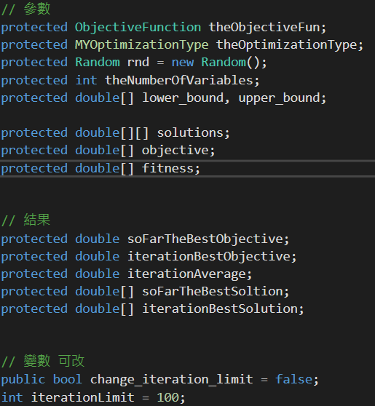
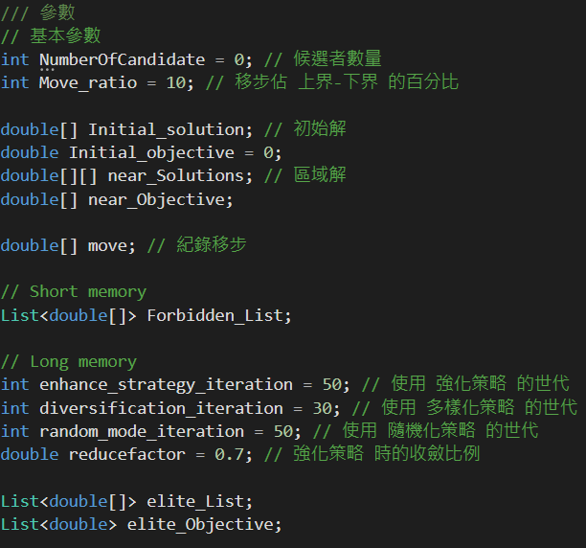
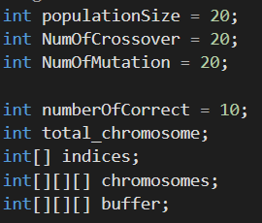
Data Structures

Slide 7
系統的要求和功能實現—TABU
01
03
創建區域候選者
05
確認禁忌名單
07
更新所有項目
重置&
初始化
更新其餘項目：Iterationbest&
Sofarthebest&禁忌名單。
選擇下一代初始解：
Mode1：純區域搜索。
Mode2：一開始隨機選擇一點移動，到特定次代進入區域搜索模式。
如果在計算fitness時，發現候選者完全受到禁忌名單拘束，會往最佳候選者其中之一移動。
當經歷一定代次後，移動值會乘以介於0~1的比例值。
將處於禁忌名單的候選者fitness設為0。
選擇候選者，優先走沒走過的路徑。
將此世代最佳解加入菁英清單中，如清單超過8個，則刪除最差者。
02
確認動態移步
(收斂)
04
計算
Objective & fitness
06
更新菁英解

Slide 8
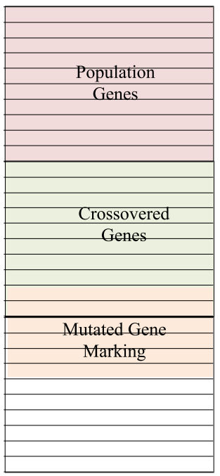
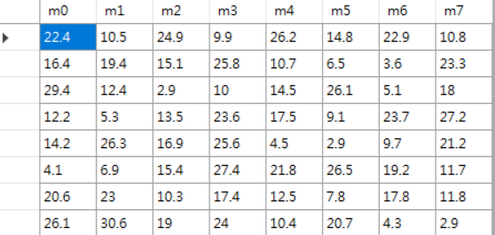
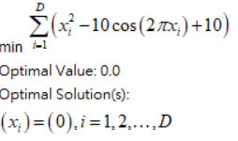
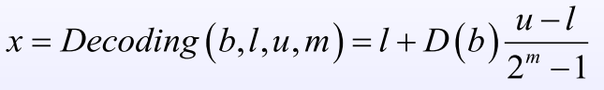
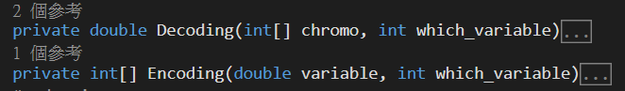
系統的要求和功能實現—GA
int[ ][ ][ ] chromosomes
01000 11100

Slide 9
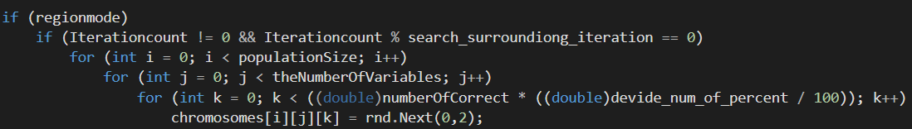




















系統的要求和功能實現—GA(區域搜索)
$$2^{0}$$
$$2^{1}$$
$$2^{2}$$
$$2^{3}$$
$$2^{4}$$
$$2^{5}$$
$$2^{6}$$
$$2^{7}$$
$$2^{8}$$
$$2^{9}$$
0
1
0
1
1
1
0
0
1
1
$$2^{0}$$
$$2^{1}$$
$$2^{2}$$
$$2^{3}$$
$$2^{4}$$
$$2^{5}$$
$$2^{6}$$
$$2^{7}$$
$$2^{8}$$
$$2^{9}$$
0
1
1
0
0
1
0
0
1
1

Slide 10
系統的要求和功能實現—四種作法
GA Solver
整體&區域 搜索
TABU初始解
GA最佳解
GA + Tabu Solver
TABU Solver
整體&區域 搜索
TABU菁英解
GA初始解
Tabu + GA Solver

Slide 11
Part 3
數值及示例測試
Numerical and Example Tests

Slide 12
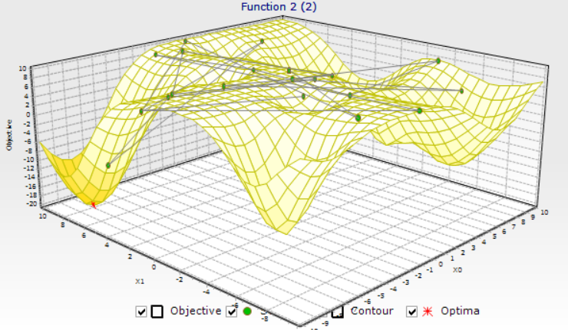
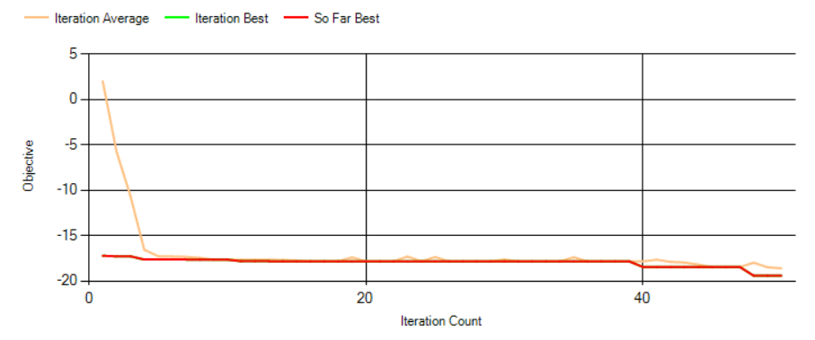
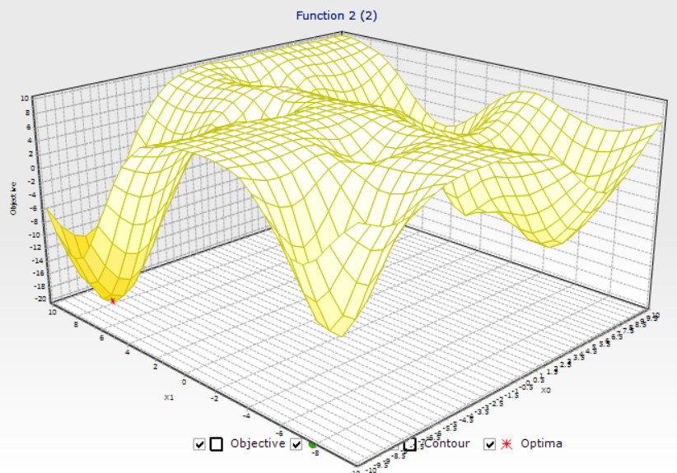
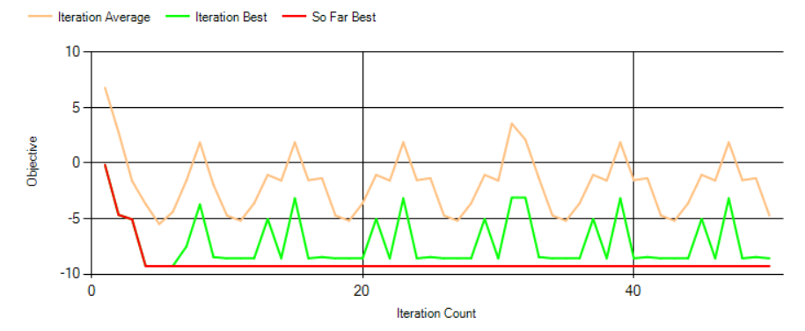
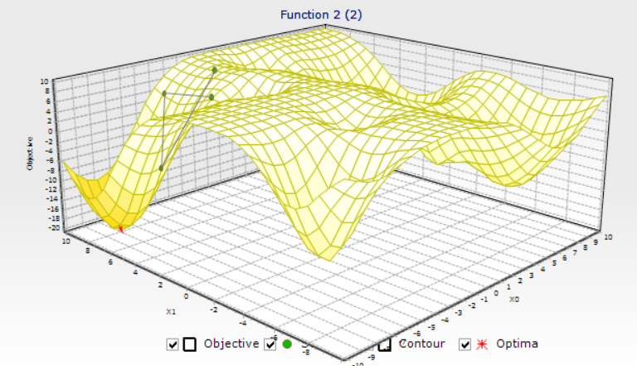
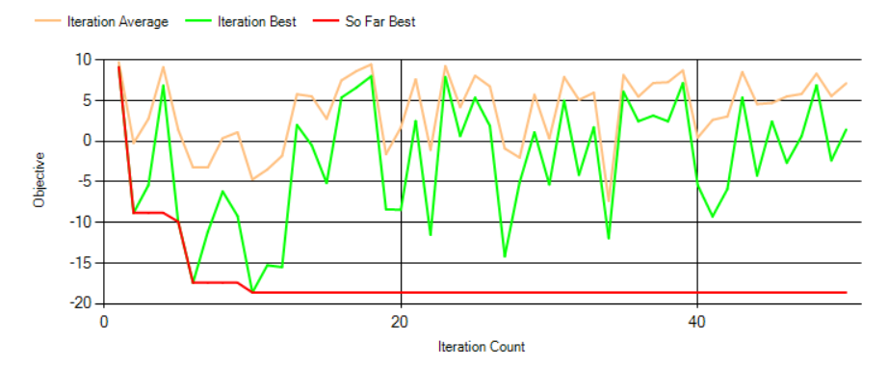
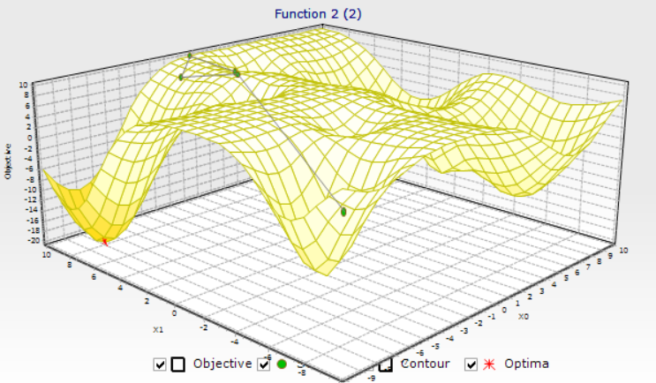
示例測試(整體搜索(2變數))
比較兩者是否會陷入區域最佳解。
(GA)
(TABU)
(TABU Random)

Slide 13
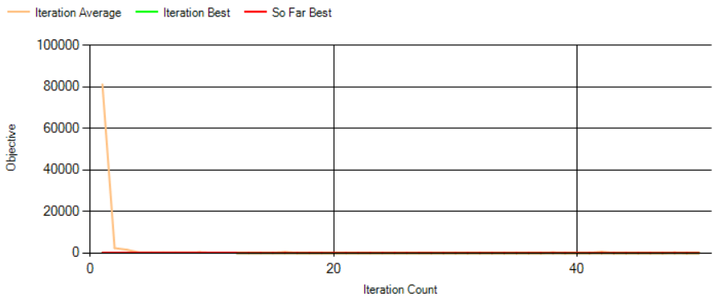
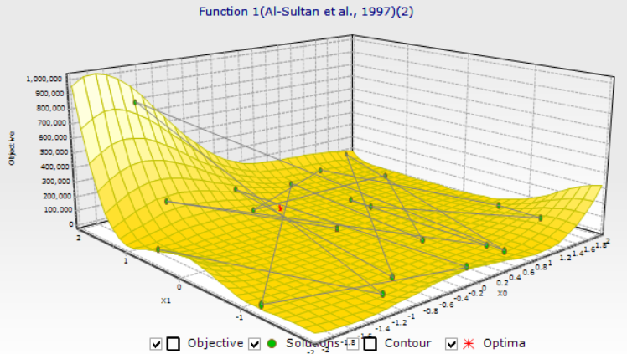
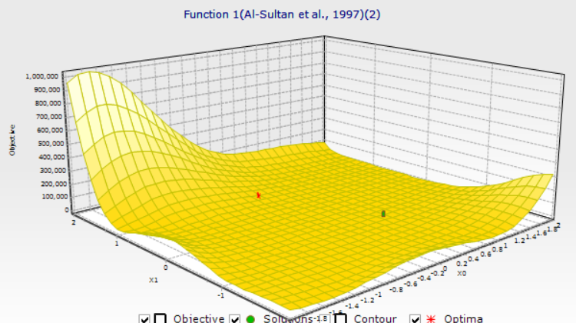
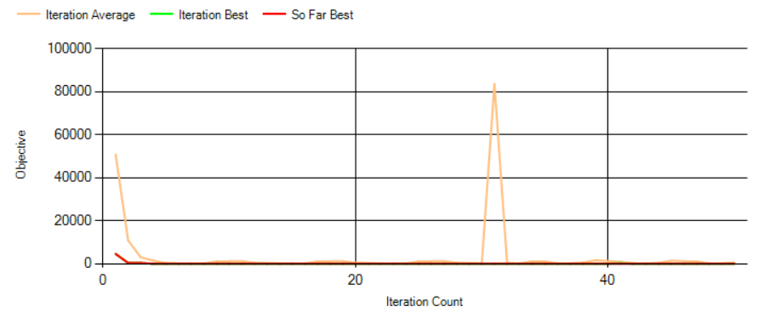
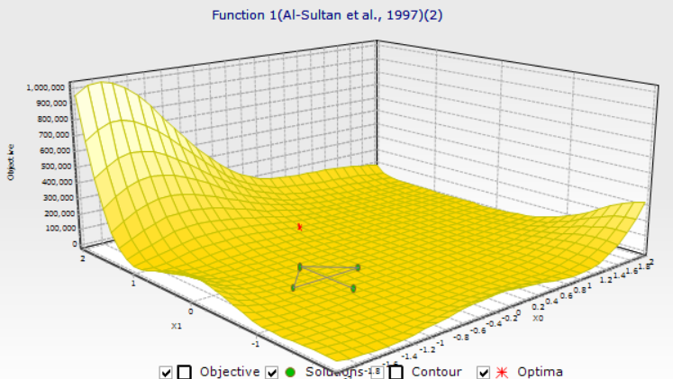
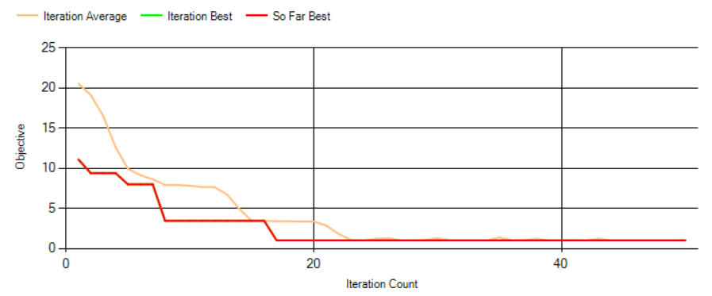
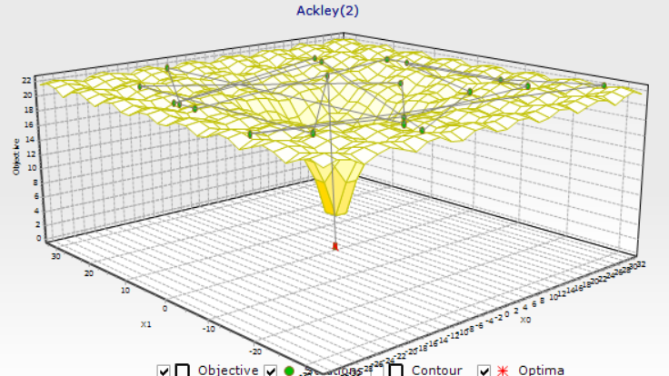
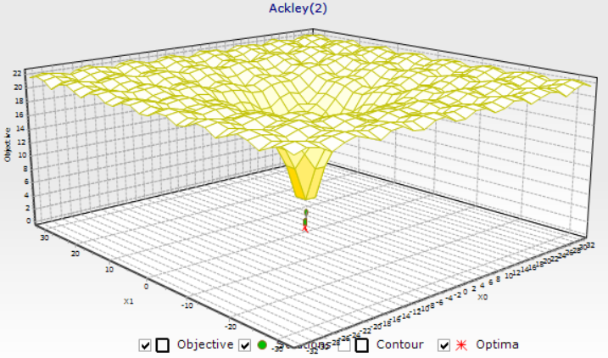
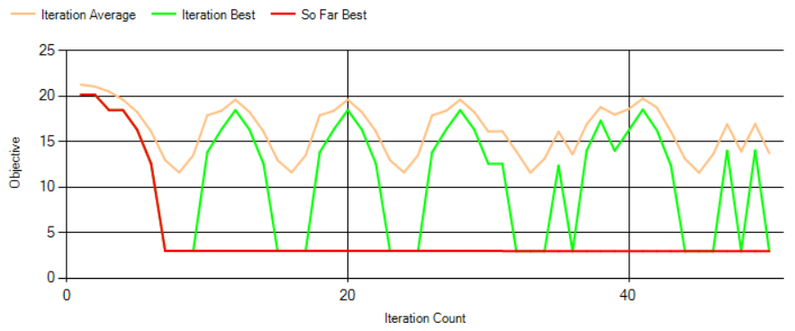
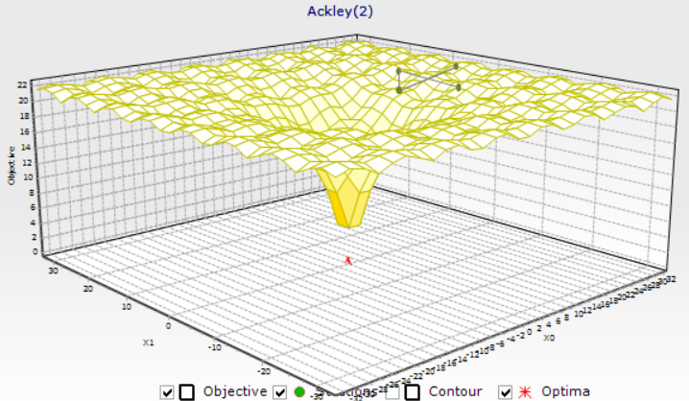
示例測試(區域搜索
(2變數)))
(GA)
(TABU)
(平面)
(GA)
(凹面)
(TABU)

Slide 14
平均Objective & Time
整體性搜索
區域性搜索
Min | -20
代次數 | 50
 | GA |  | TABU |  | TABU(Random)
 | Objective | Time(s) | Objective | Time(s) | Objective | Time(s)
1 | -13.0092 | 0.5752139 | -20 | 0.3175705 | -19.8694 | 0.3204994
2 | -19.7397 | 0.4783588 | -20 | 0.2845621 | -19.8963 | 0.3187787
3 | -9.981 | 0.4684961 | -9.18 | 0.2985261 | -18.0076 | 0.3521094
4 | -19.9511 | 0.4914342 | -8.447 | 0.267664 | -19.1849 | 0.288602
5 | -19.9899 | 0.4887959 | -20 | 0.3088691 | -18.0046 | 0.334986
6 | -19.0857 | 0.4877218 | -8.5831 | 0.2832771 | -19.2607 | 0.2722952
7 | -19.8881 | 0.4474297 | -10.9569 | 0.2830582 | -19.0208 | 0.29218213
8 | -19.8651 | 0.4897705 | -20 | 0.2512993 | -18.485 | 0.2917918
9 | -12.2597 | 0.4845239 | -9.7847 | 0.2974326 | -19.2619 | 0.4135223
10 | -19.2094 | 0.4859318 | -12.4792 | 0.2545346 | -18.6607 | 0.4217376
average | -17.29789 | 0.48976766 | -13.94309 | 0.28467936 | -18.96519 | 0.330650453
STD | 3.710955 | 0.031187052 | 5.066761 | 0.020828859 | 0.6383023 | 0.049041913
Min | 3
代數 | 50
 | GA |  | TABU
 | Objective | Time(s) | Objective | Time(s)
1 | 25.5817 | 0.512234 | 9.2194 | 0.2259342
2 | 34.5727 | 0.5061507 | 6.7976 | 0.3096081
3 | 90.1114 | 0.5043505 | 13.6652 | 0.306339
4 | 30.0244 | 0.4773312 | 9.5621 | 0.2341554
5 | 3.0695 | 0.4656272 | 15.156 | 0.33612
6 | 30.6955 | 0.5139417 | 26.6517 | 0.2878587
7 | 5.297 | 0.4936211 | 3.0154 | 0.3038827
8 | 26.9988 | 0.4780485 | 11.8234 | 0.2699267
9 | 32.2032 | 0.4882 | 5.7008 | 0.2427597
10 | 3.3039 | 0.4622174 | 12.7205 | 0.3499666
average | 28.18581 | 0.49017223 | 11.43121 | 0.28665511
STD | 23.839916 | 0.017943346 | 6.2117924 | 0.040394986
Min | 0
代數 | 50
 | GA |  | TABU
 | Objective | Time(s) | Objective | Time(s)
1 | 2.8154 | 0.437148 | 2.9637 | 0.3132362
2 | 0.5394 | 0.435934 | 5.5761 | 0.251221
3 | 0.182 | 0.4337097 | 5.8162 | 0.2690543
4 | 7.2773 | 0.4577652 | 7.3297 | 0.2620122
5 | 8.8837 | 0.543483 | 4.1582 | 0.29352
6 | 3.8202 | 0.4590805 | 5.8146 | 0.2317756
7 | 7.3059 | 0.4676692 | 8.9193 | 0.2598147
8 | 0.5394 | 0.4945026 | 5.1042 | 0.2592572
9 | 2.0732 | 0.6987164 | 6.1514 | 0.2306081
10 | 10.1494 | 0.4929684 | 4.2836 | 0.2534348
average | 4.35859 | 0.4920977 | 5.6117 | 0.26239341
STD | 3.5457896 | 0.076017679 | 1.5941533 | 0.024016011

Slide 15
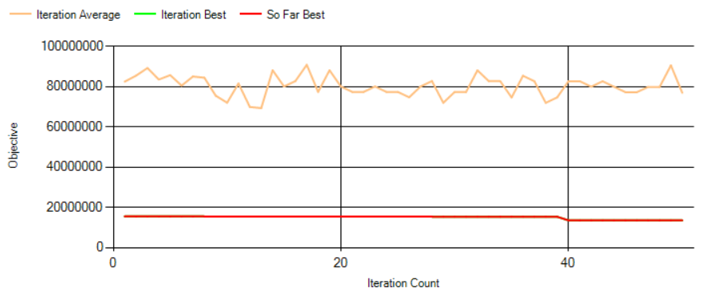
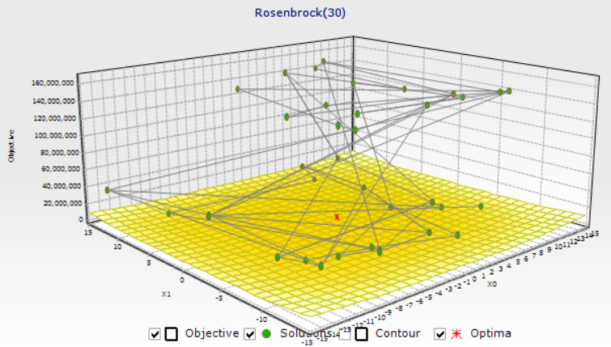
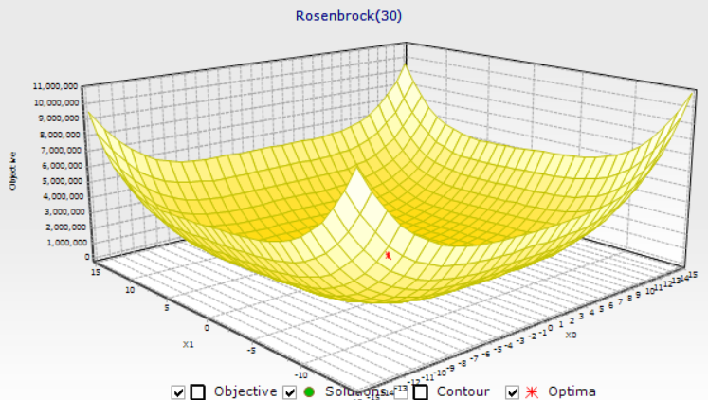
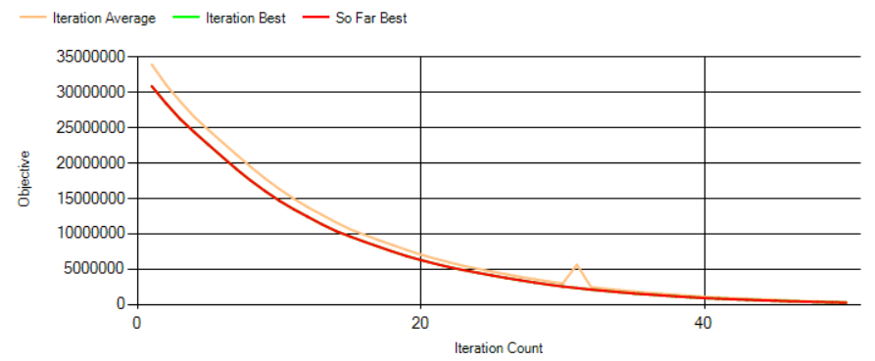
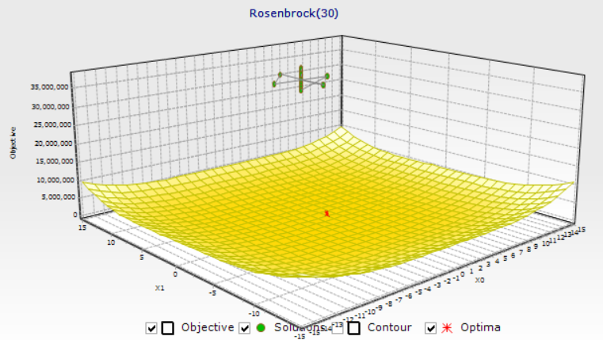
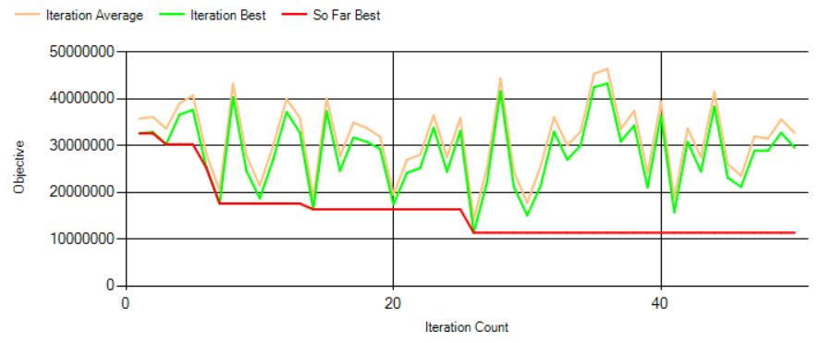
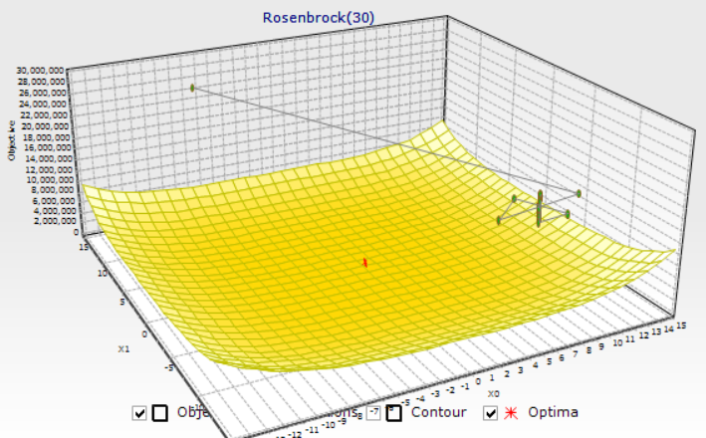
示例測試(多變數)
(GA)
(TABU)
(TABU Random)

Slide 16
Part 4
結論和討論
Conclusion and Discussion

Slide 17
結論
 |  | GA | TABU | TABU(Random)
Objective | 整體性搜索 |  |  | Ο
 | 區域性搜索 | Ο
 | 多變數搜索 |  | Ο
穩定性 |  |  | Ο | Ο
效率 |  |  | Ο | Ο

Slide 18
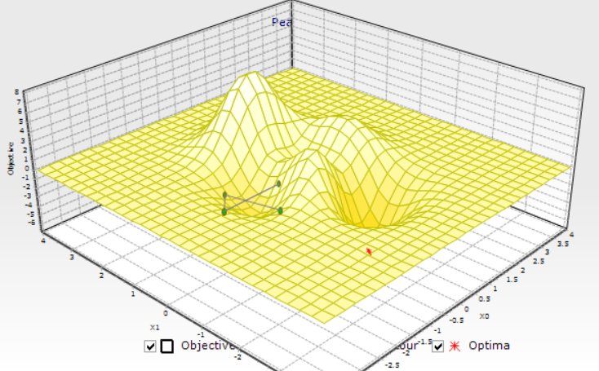
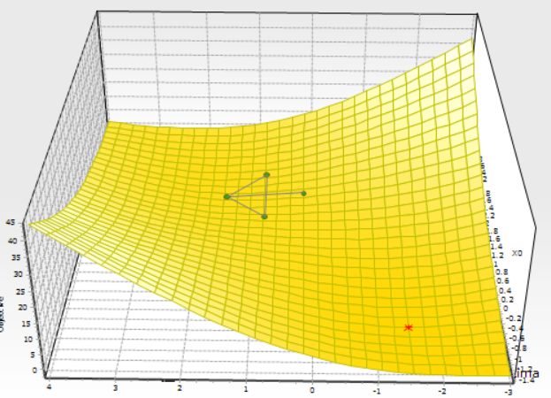
問題
設置適合的移步距離。
太大則無法徹底搜索，太小則易陷入區域最佳解。
實踐難點
收斂的時機不好掌握。
禁忌名單的設置，
假設變數僅有X、Y，TABU 的移動方向只有X、Y，如果最佳解的方向沿著 X-Y = Constant 的方向，易陷入區域輪迴，無法徹底搜索。

Slide 19
Thanks!

